Slide 1

おだ・やぎ・ぶち・ｽｽﾞｷ

Slide 2
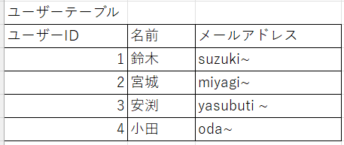
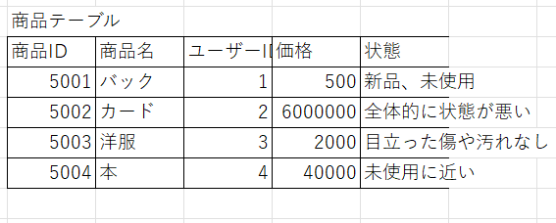
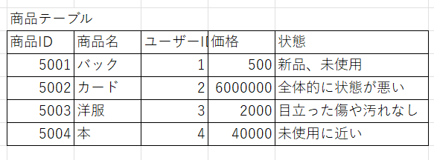
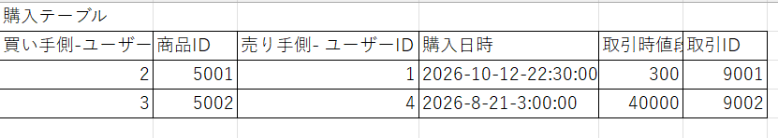
取引の全体の流れ
ユーザー登録
商品を出品
商品を購入
DB内

Slide 3
１.ユーザー登録
鈴木さんがユーザー登録する
⇩
ユーザーテーブルにレコード追加
→メルカリの顧客情報として管理される

Slide 4
２.商品を出品
鈴木さんが商品を出品する
⇩
商品テーブルにレコード追加
→鈴木さんの出品物一覧にこの商品が載る

Slide 5
３.商品を検索
他のユーザーが商品を検索する
⇩
ユーザーテーブルと商品テーブルをJOIN（結合）して商品名などを表示
→何をいくらで売っているか一目でわかる

Slide 6
４.商品を購入
宮城さんが商品を購入する
⇩
購入テーブルにレコード追加
→購入履歴がつく
商品テーブルを更新
→出品中から売り切れに変更される

Slide 7
５.リレーション
ユーザー情報を管理
商品情報を管理
誰が何を購入したかを管理

